Slide 1
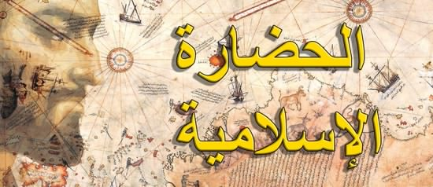
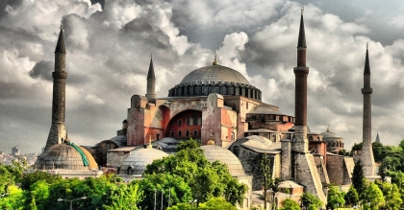
الدرس الثالث
الحضارة العربية الإسلامية

Slide 2
أولا :-خصائص الحضارة الإسلامية وعوامل إزدهارها :-
سؤال 1 ما هي الحضارة العربية الإسلامية؟
جواب 1 هي جميع ما قدمه الإسلام للمجتمع البشري من قيم ومبادئ
سؤال 2 ما هي خصائص الحضارة العربية الإسلامية؟
جواب 2 1- حضارة إنسانية 2- حضارة واقعية
3- حضارة مرنة وواسعة الأفق 4- حضارة تقدمية
5- حضارة محبة و سلام 6- حضارة إيمان
7- حضارة التسامح 8- حضارة تتصف بالحيوية والإستمرار والتفرد

Slide 3
سؤال 3 ما هي العوامل التي أدت إلى إزدهار الحضارة العربية الإسلامية؟
جواب3 1- حث الإسلام على اكتساب العلم (تشجيع القرآن والسنة على اكتساب العلم)
2- انفتاح الحضارة الإسلامية على الآخر(إنتشار روح التسامح بين الأديان الأخرى).
3- التنوع الحضاري والتبادل الثقافي.
سؤال4 بين أثر التنوع الحضاري والتبادل الثقافي؟
جواب 4 ضمت بلاد المسلمين أعراقا مختلفة كالفرس والروم والترك والهنود ف أدى إنتقال العادات والتقاليد والثقافات إلى :-
إقبال المسلمين غير العرب على تعلم اللغة العربية.
كثرة علماء النحو والصرف على الإعتناء باللغة العربية (سيبويه)
إقبال كثير من العرب على دراسة اللغات الأخرى

Slide 4
سؤال 5 ما هي الترجمة؟
جواب 5 هي نقل العلوم من لغتها الأصلية إلى لغة أخرى
سؤال 6 بم تفسر مقولة الشيخ محمد بن راشد "التسامح والإمارات وجهان لعملة واحدة" ؟
جواب 6 هو قيمة أساسية لشعبنا وضمانة لمستقبل التنمية في بلدنا

Slide 5
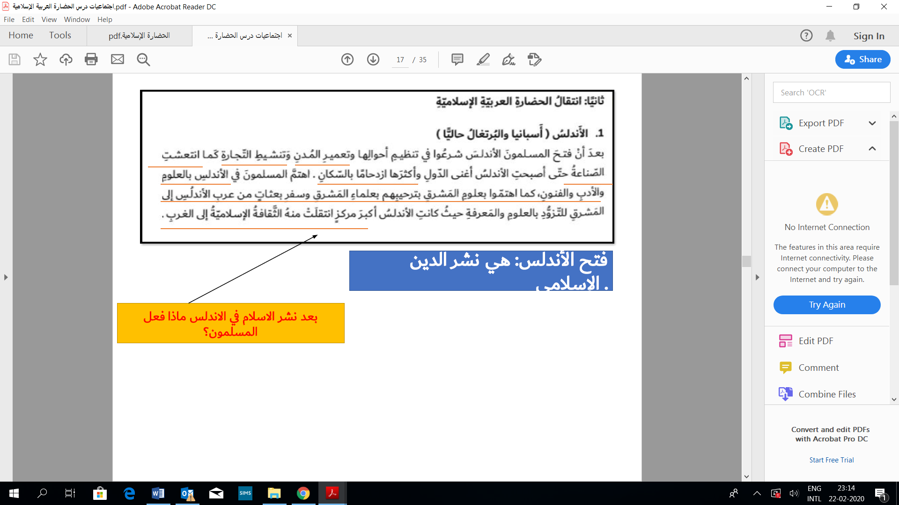
ثانيا إنتقال الحضارة العربية الإسلامية

Slide 6
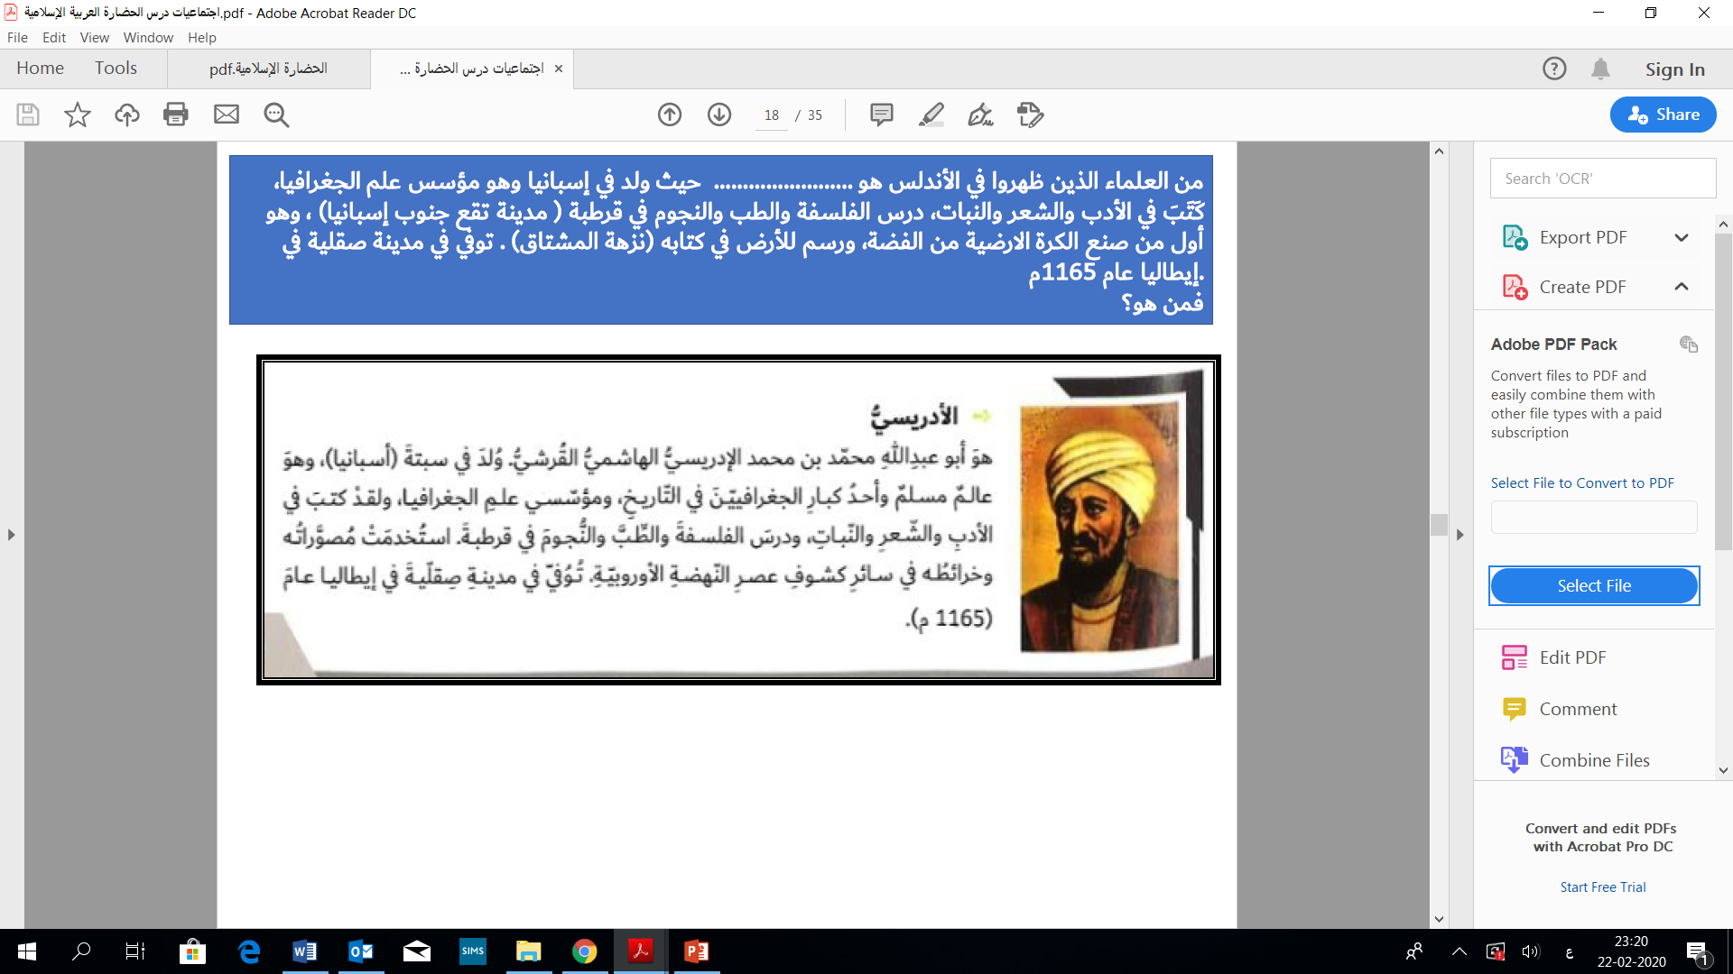

Slide 7
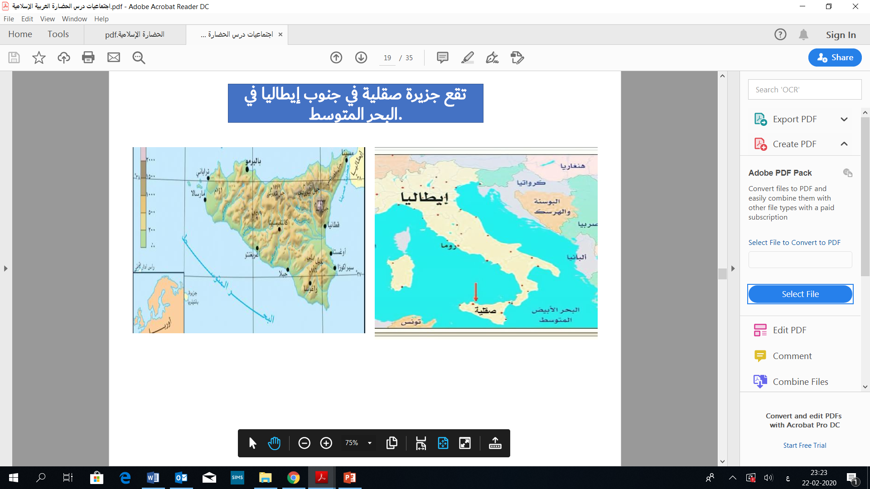
2- صقلية:-

Slide 8
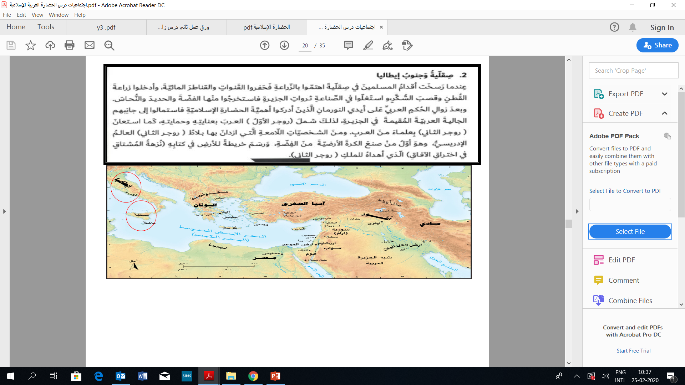

Slide 9
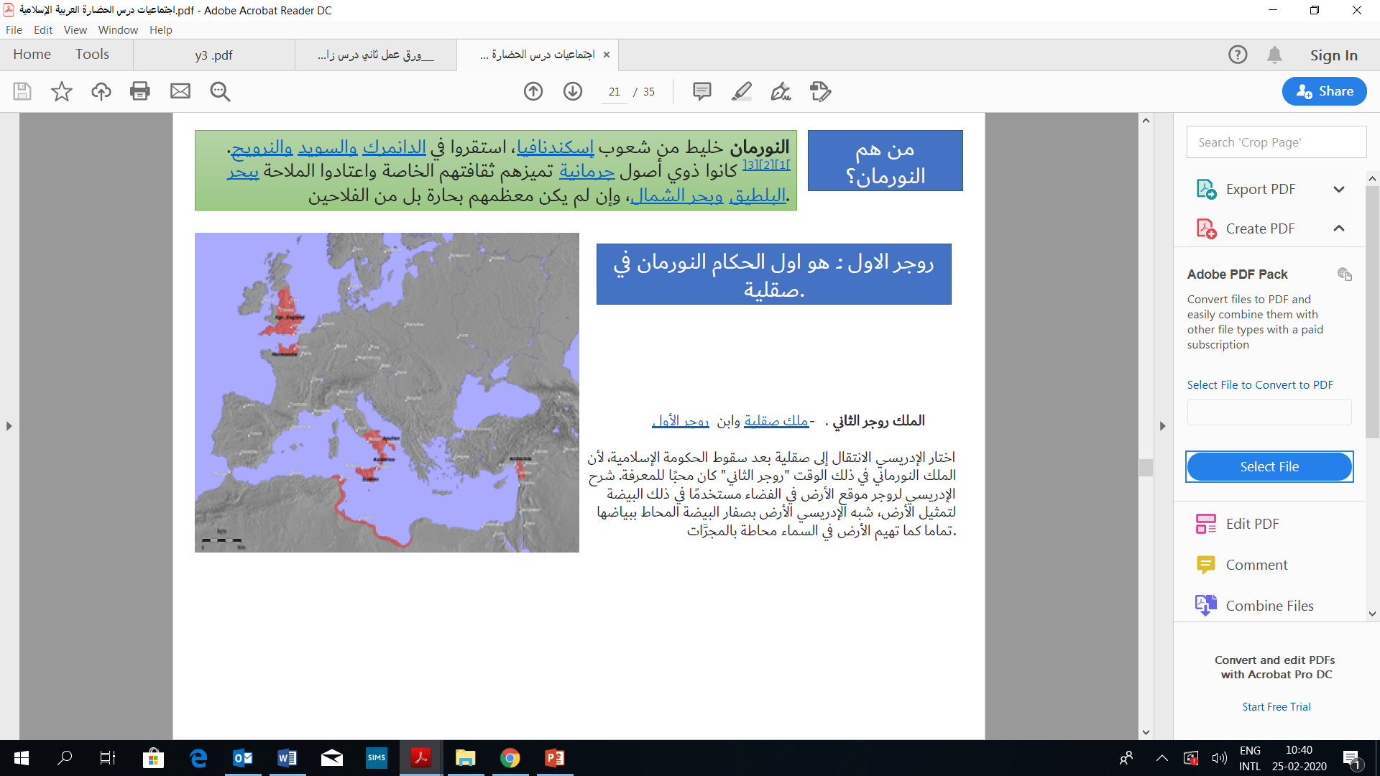

Slide 10
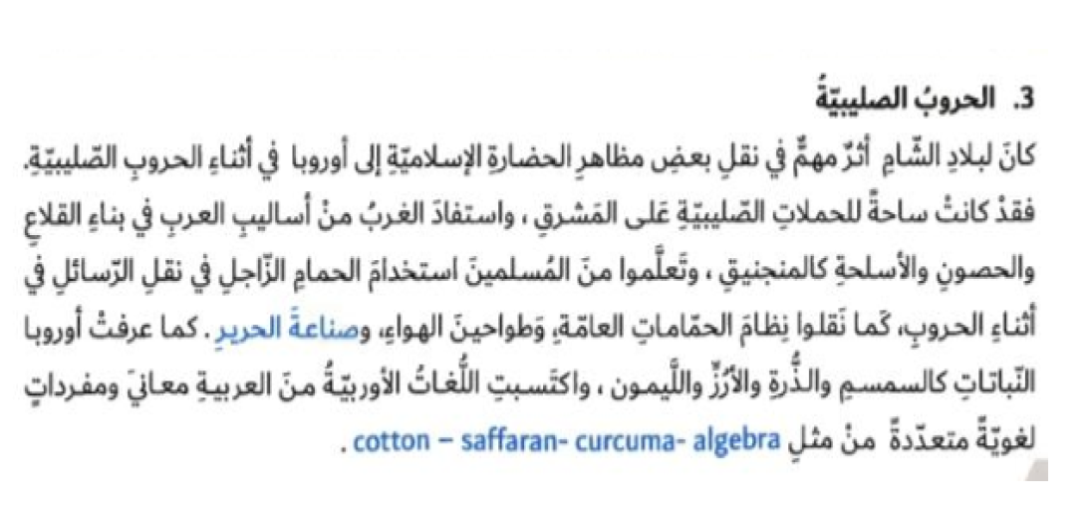

Slide 11
ثالثا:إنجازات الحضارة العربية الإسلامية وأثرها

Slide 12
س1 ما هي أهمية حركة النقل والترجمة؟
ج1 1- استطاع المسلمون أن يقفوا على كثير من العلوم .
2- استطاعوا أن يتعرفوا تراث الأمم الأخرى.
3- تمكنوا من نقل ثقافاتهم إلى الشعوب الأخرى فساعد على إنتشار الإسلام.

Slide 13
س2 قارن بين حركة الترجمة في العصر الأموي و العصر العباسي؟
العصر العباسي | في العصر الأموي | حركة الترجمة
ازدهرت | كانت البداية | وضع الترجمه
أبو جعفر المنصور | الأمير خالد بن يزيد بن معاوية | ظهرت على يد
كتب الطب والمنطق | الفلك والطب والكيمياء | أهم الكتب التي ترجمت

Slide 14
س3 أعدد بعض الجهود التي تبذلها دولة الإمارات العربية المتحدة لتحقيق الرقي والتقدم؟
ج3 إطلاق صاحب السمو الشيخ محمد بن راشد آل مكتوم حاكم دبي " مشروع محمد بن راشد للتعليم الإلكتروني العربي" الذي يضم " تحدي الترجمة" كأكبر تحد من نوعه في العالم العربي يسعى إلى ترجمة 5000 فيديو

Slide 15
س4 ما هو أثر الحضارة العربية الإسلامية في الحضارة الأوروبية؟
ج4 1- انتقلت كثير من المؤلفات العلمية من مختلف العلوم إلى أوروبا.
2- ترجمت إلى اللغات اللاتينية.
3- كانت تدرس في الجامعات و يعتمد عليها كمراجع أساسية.

Slide 16
س5 اذكر بعض الأمثلة على أثر الحضارة العربية الإسلامية في الحضارة الأوروبية (أبرز العلماء المسلمين الذين برعوا في العلوم)؟
اسم العالم | العلوم
أبوبكر الرازي – ابن سينا | الطب
الخوارزمي | الرياضيات
ابن ماجد – المسعودي - الإدريسي | الجغرافيا
البيروني – ابن سينا | الفلك
ابن الهيثم | الفيزياء
جابر بن حيان | الكيمياء
شهاب الدين أحمد بن ماجد (أسد البحار) ولد في رأس الخيمة | الملاحة

